Slide 1

Hypertext Markup Language

Slide 2
O que é HTML
Linguagem para estruturar o layout das páginas web
Faz parte da tríade web: HTML, CSS e JS
HTML para estruturar as páginas web
CSS para estilizar as páginas web
JS para responder eventos/programar/animar as páginas web
Executada diretamente no navegador
Toda página web tem HTML
Não é uma linguagem de programação: não tem recursos para implementar lógica de programação: if/else, loop, funções

Slide 3
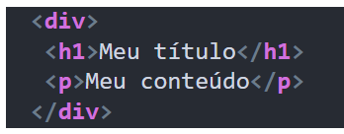

Estrutura HTML
Elementos que estruturam a página web:
Títulos
Parágrafos
Listas
Ordenadas
Não ordenadas
Tabelas
Imagens
Links

Slide 4
HTML na prática
Precisamos apenas de um editor de texto e um navegador
Vamos usar um editor de código como:
Sublime
VSCode -> https://code.visualstudio.com/download ou https://vscode.dev
Notepad / Notepad ++
Vim (Linux)

Slide 5

Tags HTML
Os elementos do HTML são descritos através de tags
Todas tem uma sintaxe semelhante:
Parágrafo
Link para outro site/página
Imagem
Comentário

Slide 6
Encadeamento (nesting)
Os elementos do HTML podem ser agrupados por um elemento div
Encadeamento é quando adicionamos um elemento dentro de outro
O elemento Div define uma divisão ou seção em um documento HTML.
O título <h1> e o parágrafo <p> estão encadeados agora
Isso é muito importante para estilização quando utilizamos CSS
Para visualizar esse agrupamento, utilize o recurso de inspecionar no navegador

Slide 7
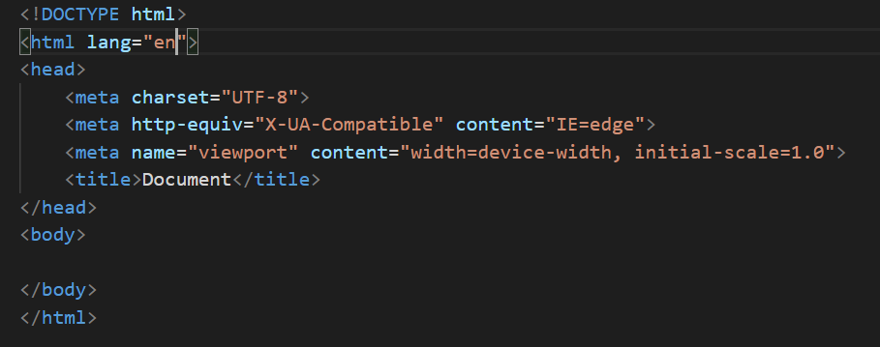
Estrutura básica do documento HTML
DICA: Para que essa estrutura seja gerada no VSCode basta digitar: ! <tab>

Slide 8
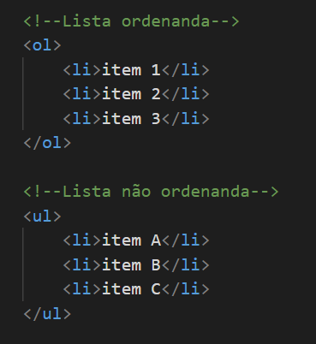
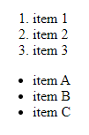
Listas
Ordenadas
numerada
Não ordenadas
bullets

Slide 9
Blocos
Elementos em bloco
div (division, ou divisão, tag de bloco genérica)
h1 até h6 (títulos)
p (parágrafo)
ul (lista não ordenada)
ol (lista ordenada)
Elementos em linha
span (tag em linha genérica)
strong (destaca importância)
em (ênfase)
a (âncora, usada para links)
img (imagem)
Dica: Para visualizar ative o Inspecionar no Chrome <CTRL> + <SHIFT> + i

Slide 10


Slide 11
O que é CSS
CSS é uma linguagem de estilização
Executada diretamente no navegador
Aplica estilos em cascata por isso CSS
Acrônimo para Cascading Style Sheets
Posicionar elementos, criar animações e reproduzir um layout

Slide 12
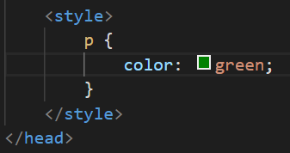

CSS
Formas de adicionar CSS
Inline: Fica na tag
Internal CSS: fica no head da página
External CSS: fica em arquivo externo
Comentários em CSS:
/* Esse é um comentário */

Slide 13
Escopo de aplicação do estilo
tag
classe .
id #
ATENÇÃO
A ordem de aplicação dos estilos é a mesma, portanto o estilo aplicado a um elemento através do id será aplicado por último e portanto vai sobrepor/prevalecer a outros estilos aplicados anteriormente

Slide 14

Cores
Hexadecimal
Nome da cor
RGB

Slide 15
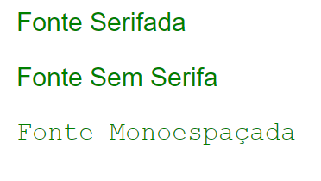
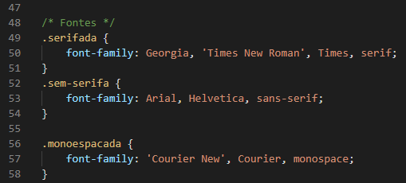
Fontes
Serifada
Sem Serifa
Mono Espaçada

Slide 16
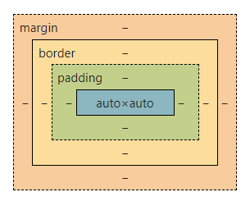
Box Model
Box Model padrão das CSS (também chamado de Box Model W3C):
width e height definem as dimensões da área de conteúdo da caixa (box) criada pelos elementos HTML.
As dimensões finais do box (largura x altura) são o resultado da soma dos valores das propriedades width , padding, border e margin

Slide 17


Slide 18
JavaScript
Linguagem de programação de alto nível
Interpretada
Tipagem dinâmica fraca
Multiparadigma (OO, imperativo, funcional)
Código inserido no HTML de três formas possíveis:
Referenciar o arquivo .js no Head
Escrever o código diretamente no Body através da tag <script>
Referenciar o arquivo .js no final do body (interessante se pretende referenciar elementos da página)
Executado ao carregar a página

Slide 19
JavaScript
Execução sequencial
Carregado e executado junto com a página HTML
Case sensitive
Tipagem fraca
Comentários
// comentário de uma linha
/* comentário de
Várias linhas
*/

Slide 20
Variáveis
Tipagem fraca
É possível criar de 3 formas
var
let
const
Recomendado utilizar a sintaxe camel case para variáveis com duas ou mais palavras
Ex: primeiroNome, nomeCompleto, enderecoCompletoCEP
Tipos de dados
Number (+infinity, -infinity e NaN), String, Boolean, null, undefined e Object
Qual seria o resultado dessa operação? 21+ ‘500’?

Slide 21
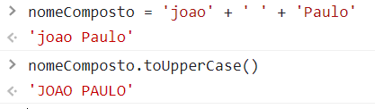
String
Concatenar strings:
Ex: nomeComposto = ‘joao’ + ‘ ‘ + ‘Paulo’
Métodos de strings
nomeComposto. toUpperCase()
'joao paulo'.toUpperCase();
Resultado: 'JOAO PAULO’
'teste'.length
Resultado: 5

Slide 22
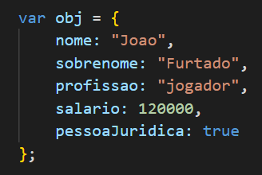
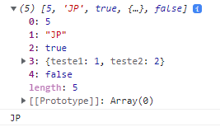
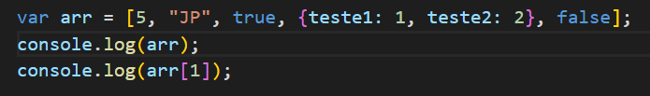
Objetos
Objeto -> Trabalha com itens chave: valor
Array -> trabalha por índice

Slide 23
Document Object Model - DOM
Interface de programação para HTML
DOM fornece uma cópia do HTML
Podemos manipular eventos pelo DOM para afetar o HTML

Slide 24
Acessar elementos através do DOM
Acessar por tag
getElementsByTagName(‘h1’)
Acessar por id
getElementById(‘paragrafo’)
Acessar por classe
getElementsByClass
querySelector
querySelectorAll

